Slide 1
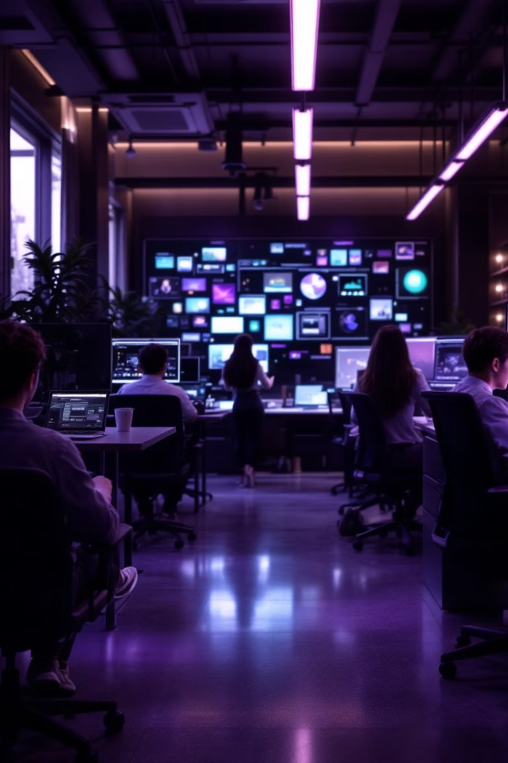
Kelajak Informatika O'qituvchisi
Zamonaviy ta'lim tizimida informatika o'qituvchisi eng muhim va talab qilinadigan kasblardan biriga aylandi. Raqamli transformatsiya davrida, o'qituvchilar yangi avlodni texnologik bilimlar bilan qurollantirish orqali kelajakni yaratmoqdalar.
Bu taqdimot informatika o'qituvchilarining hozirgi va kelajakdagi rolini, ularga qo'yilayotgan talablarni, yuqori maosh imkoniyatlarini, va zamonaviy raqamli ta'limdagi innovatsiyalarni yoritib beradi. O'qituvchilarning kasbiy rivojlanishi va muvaffaqiyat tajribalari orqali kelajak informatika o'qituvchisining portretini yaratamiz.
nk
tomonidan Nodir Quljonov

Slide 2








Kirish: Zamonaviy Dunyoda Informatika
Bugungi kunda raqamli revolyutsiya hayotimizning barcha jabhalarini qamrab olmoqda. Ta'lim tizimi bu o'zgarishlarning markazida turibdi, chunki aynan maktablar kelajak avlodni raqamli dunyoga tayyorlaydi. Axborot texnologiyalari barchaga zarur ko'nikmaga aylanib, maktablarda informatika fani asosiy o'rinni egallamoqda.
Zamonaviy maktablarda informatika faniga bo'lgan talab keskin oshdi. Endi bu fan shunchaki kompyuter savodxonligini emas, balki algoritmik fikrlash, dasturlash, ma'lumotlar tahlili va raqamli dunyoda xavfsiz harakatlanish ko'nikmalarini shakllantirishni o'z ichiga oladi.
Kiberhavfsizlik
Ma'lumotlar bilan ishlash
Internetda xavfsiz harakat qilish va shaxsiy ma'lumotlarni himoya qilish ko'nikmalarini shakllantirish
Ma'lumotlarni to'plash, tahlil qilish va vizuallashtirishni o'rgatish
Dasturlash asoslari
O'quvchilarni Python, Scratch kabi zamonaviy dasturlash tillari bilan tanishtirish
Robototexnika
Amaliy ko'nikmalarni robototexnika orqali rivojlantirish

Slide 3
Hozirgi Informatika O'qituvchisining Obro'si
Yangi avlod informatika o'qituvchilariga jamiyatda yuqori talab shakllangan. Bugun ular nafaqat o'qituvchi, balki raqamli transformatsiya davri yo'lboshchilari sifatida qadrlanmoqda. O'qituvchilar zamonaviy texnologiyalarni chuqur tushunish bilan birga, ularni o'quvchilarga sodda va qiziqarli tarzda yetkazib berish san'atini egallagan bo'lishlari kerak.
So'nggi ma'lumotlarga ko'ra, Qashqadaryo viloyatidagi informatika o'qituvchilari oyiga 14 million so'mdan yuqori maosh olmoqdalar. Bu esa o'qituvchilarning mehnatini davlat tomonidan yuqori baholanishining yaqqol isbotidir. Bunday moliyaviy rag'bat iqtidorli yoshlarni informatika o'qituvchisi kasbini tanlashga undamoqda.
14 mln
25%
200+
Oylik maosh
O'sish
Yangi ish o'rinlari
Yuqori malakali informatika o'qituvchilari uchun
So'nggi ikki yilda o'qituvchilar maoshidagi o'sish
Har yili informatika o'qituvchilari uchun yaratiladigan ish o'rinlari

Slide 4








Raqamli Kompetensiyalar Talabi
Zamonaviy informatika o'qituvchisi uchun dasturlash, algoritmika va eng so'nggi texnologiyalar bo'yicha chuqur bilimga ega bo'lish asosiy talab hisoblanadi. Bu sohadagi o'qituvchilar nafaqat o'zlashtirgan bilimlarini o'quvchilarga yetkazishi, balki doimiy ravishda yangi texnologiyalarni o'rganib borishi ham talab etiladi.
O'quvchilarni zamonga mos tayyorlash uchun o'qituvchi eng so'nggi tendensiyalardan xabardor bo'lishi lozim. Bu nafaqat texnik bilimlarni, balki kreativ fikrlash, muammolarni hal qilish va jamoaviy ishlash ko'nikmalarini ham rivojlantirishni o'z ichiga oladi.
Innovatsion fikrlash
Muammolarga ijodiy yechimlarni topish
Texnik ko'nikmalar
Dasturlash tillari va zamonaviy IT vositalari
Pedagogik mahorat
Bilimlarni samarali yetkazish va motivatsiya berish
Fundamental bilimlar
Informatika fani asoslari va nazariyalari

Slide 5

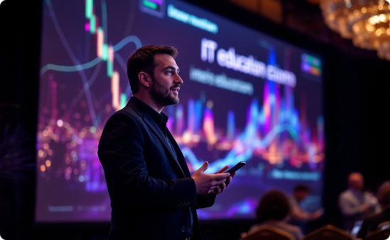
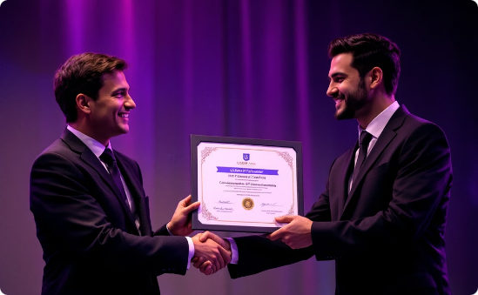
Zamonaviy O'qituvchilarning Ish Tajribasi
Qashqadaryolik tajribali informatika o'qituvchisi Ulug'bek Mamatqulov 25 yillik pedagogik tajribasi davomida ko'plab yutuqlarga erishdi. Hozirgi kunda u oylik 14 million so'm maosh olmoqda, bu esa uning kasbiy mahorati va bilimlarining yuqori baholanishidan dalolat beradi. Ulug'bek muallim dasturlash tillari, robototexnika va sun'iy intellekt sohasidagi zamonaviy bilimlarni doimiy ravishda o'zlashtirib boradi.
Yuqori malakali o'qituvchilar maxsus sertifikatlar va diplomlarga ega bo'lishadi. Ular Microsoft sertifikatlangan o'qituvchi (MIE), Google sertifikatlangan pedagog va boshqa xalqaro darajadagi malaka oshirish dasturlarini tamomlaganlar. Bu sertifikatlar o'qituvchilarning oylik maoshiga sezilarli ustama belgilanishiga asos bo'ladi.
Amaliy ko'rsatmalar
Xalqaro tajriba almashish
Kasbiy sertifikatsiya
O'qituvchilar o'quvchilarga amaliy ko'nikmalarni rivojlantirishda yordam berishadi
Ilg'or o'qituvchilar xalqaro konferensiyalarda tajriba almashadi
Malaka oshirish va xalqaro sertifikatlar olish muhim ahamiyatga ega

Slide 6
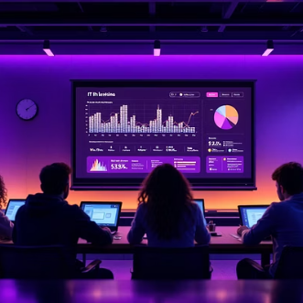
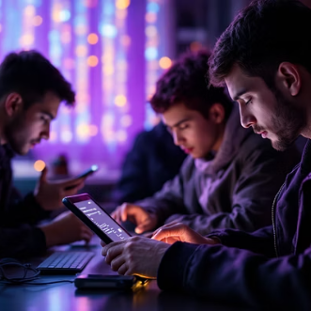
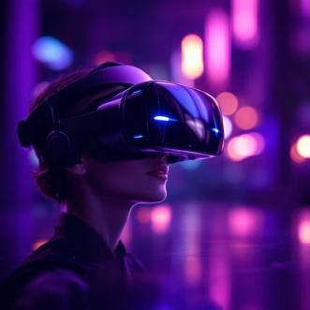
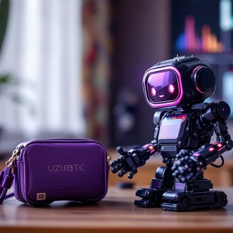
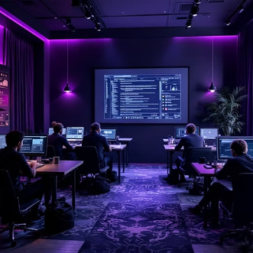
Raqamli Ta'lim Muhiti
Zamonaviy informatika o'qituvchisi interaktiv doskalar, virtual sinflar va onlayn platformalar kabi raqamli vositalardan samarali foydalanishni bilishi lozim. Bu vositalar ta'lim jarayonini yanada samarali va qiziqarli qilish imkonini beradi. Interaktiv doskalar o'quvchilarning darsga jalb qilinishini oshirsa, virtual sinflar masofadan turib ta'lim olish imkoniyatlarini kengaytiradi.
O'qituvchi va o'quvchi o'rtasidagi aloqa vositalari ham tubdan o'zgarmoqda. Endi ular nafaqat sinf xonasida, balki onlayn muhitda ham muloqot qilish, vazifalarni topshirish va bajarish, hamda loyihalarni birgalikda amalga oshirish imkoniyatlariga ega. Zamonaviy platformalar orqali o'quvchilarning bilimlarini baholash va ularning rivojlanishini kuzatib borish ham ancha osonlashdi.

Slide 7




O'qituvchi Maoshidagi Yangi O'zgarishlar
O'zbekistonda informatika o'qituvchilariga bo'lgan e'tibor ularning maoshida ham o'z aksini topmoqda. Hozirda yuqori malakali o'qituvchilar oyiga 1000 dollardan oshiq (taxminan 14 million so'm) maosh olmoqdalar. Bu esa yoshlarni ushbu sohaga jalb qilish va mavjud o'qituvchilarni rag'batlantirish uchun muhim omil bo'lib xizmat qilmoqda.
Tizimli rag'batlantirish va ustamalar ham joriy etilmoqda. Malaka oshirgan, xalqaro sertifikatlarga ega bo'lgan, innovatsion dars usullarini joriy qilgan, hamda o'quvchilarini olimpiada va tanlovlarda yuqori natijalarga erishishiga yordam bergan o'qituvchilar qo'shimcha rag'batlantirilmoqda. Bu esa o'qituvchilarning o'z ustida ishlashiga va yuqori natijalarga intilishiga turtki bo'lmoqda.
Yuqori malakali mutaxassis
14 mln so'm va undan yuqori
Xalqaro sertifikatga ega
10-12 mln so'm
Oliy toifali o'qituvchi
8-10 mln so'm
Boshlang'ich darajadagi
5-7 mln so'm

Slide 8




Kelajakda Zarur Ko'nikmalar
Kelajak informatika o'qituvchisi sun'iy intellekt, Data Science va kibersohada chuqur bilimlarga ega bo'lishi talab etiladi. Bu sohalar jadal sur'atlar bilan rivojlanmoqda va kelajak kasblarining asosini tashkil qiladi. O'qituvchilar o'quvchilarni ana shu yo'nalishlarga tayyorlashlari uchun o'zlari ham doimiy ravishda bilimlarini yangilab borishlari lozim.
Xalqaro IT sertifikatlar ega bo'lish ham muhim ahamiyat kasb etadi. Microsoft, Google, Oracle, Cisco kabi yirik texnologiya kompaniyalari tomonidan beriladigan sertifikatlar o'qituvchilarning malakasini tasdiqlovchi muhim hujjatlar hisoblanadi. Bu sertifikatlar nafaqat maosh oshishiga, balki o'qituvchining xalqaro mehnat bozorida raqobatbardosh bo'lishiga ham yordam beradi.
Sun'iy intellekt va machine learning
Data Science va tahliliy ko'nikmalar
Neural tarmoqlar, algoritmlashtirilgan o'rganish va AI modellarini qo'llash bo'yicha bilimlar
Katta hajmdagi ma'lumotlarni qayta ishlash, tahlil qilish va vizuallashtirish ko'nikmalari
Kiberhavfsizlik asoslari
Bulutli texnologiyalar
Kriptografiya, xavfsiz dasturlash va himoya mexanizmlari bo'yicha bilimlar
Bulutli hisoblash, ma'lumotlarni saqlash va SaaS platformalaridan foydalanish ko'nikmalari

Slide 9




Dasturlash Ta'limida Yangi Yondashuvlar
Zamonaviy informatika o'qituvchilari dasturlashni o'rgatish uchun yoshga mos texnologiyalardan foydalanishmoqda. Kichik yoshdagi o'quvchilar uchun Scratch kabi vizual dasturlash muhitlari, o'rta va yuqori sinf o'quvchilari uchun Python kabi universal dasturlash tillari, hamda robototexnika asoslari o'qitilmoqda. Bu yondashuvlar o'quvchilarda algoritmlashtirilgan fikrlashni rivojlantirishga yordam beradi.
STEAM (Science, Technology, Engineering, Arts, Mathematics) dasturlari va loyiha asosida o'qitish metodlari ham faol joriy etilmoqda. Bunday metodlar o'quvchilarga nazariy bilimlarni amalda qo'llash imkonini beradi va ularni real hayotdagi muammolarni hal qilishga o'rgatadi. O'quvchilar jamoaviy loyihalarda ishtirok etib, nafaqat texnik ko'nikmalarni, balki kommunikatsiya va hamkorlik qilish ko'nikmalarini ham rivojlantiradi.
Boshlang'ich bosqich
Scratch va Code.org platformalari orqali dasturlash asoslari
O'rta bosqich
Python dasturlash tili va algoritmlar
Amaliy loyihalar
Robototexnika va Arduino platformalari bilan ishlash
Yuqori bosqich
Web dasturlash va mobil ilovalar yaratish

Slide 10
O'quvchilarning Innovatsion Loyihalari
Zamonaviy informatika o'qituvchilari o'quvchilarni maktab hackatonlari, startap va ijodiy loyihalarda ishtirok etishga faol jalb qilmoqdalar. Bunday tadbirlar o'quvchilarga o'z g'oyalarini amalga oshirish va innovatsion yechimlar yaratish imkonini beradi. Hackatonlar davomida o'quvchilar 24-48 soat ichida ma'lum bir muammoga texnologik yechim taklif qilishlari kerak bo'ladi, bu esa ularning tezkor qaror qabul qilish va jamoaviy ishlash ko'nikmalarini rivojlantiradi.
O'qituvchilar rahbarligida olib borilgan loyihalar natijasida ko'plab o'quvchilar respublika va xalqaro tanlovlarda g'oliblikni qo'lga kiritmoqdalar va grant yutuvchilariga aylanmoqdalar. Masalan, Qashqadaryolik o'quvchilar tomonidan yaratilgan "Smart Ferma" loyihasi "Yosh ixtirosshilar" tanlovida g'olib bo'ldi va ishlab chiqarishga joriy etish uchun moliyaviy qo'llab-quvvatlandi.
Maktab Hackatonlari
Startap Loyihalar
Respublika Tanlovlari
Har chorakda o'tkaziladigan ichki hackatonlarda o'quvchilar muayyan muammolarga texnologik yechimlar taklif qilishadi. Bu tadbirlar o'quvchilarning kreativ fikrlash va dasturlash ko'nikmalarini amalda qo'llash imkonini beradi.
Yuqori sinf o'quvchilari o'z startap loyihalarini yaratish va taqdim etishni o'rganishadi. Bu jarayonda ular biznes-model yaratish, moliyaviy rejalashtirish va investorlar bilan ishlash ko'nikmalarini ham egallaydilar.
O'zbekiston bo'ylab o'tkaziladigan "Yosh dasturchilar", "Kelajak texnologiyalari" kabi tanlovlarda maktab o'quvchilari o'z loyihalari bilan qatnashib, grant va stipendiyalar yutib olmoqdalar.

Slide 11
O'qituvchi Asosiy Hujjatlar
Informatika o'qituvchisi, boshqa fanlardagi hamkasblari singari, bir qator asosiy hujjatlar bilan ishlashi lozim. Sinf jurnali, ish reja, dars konspekti va tahlil daftari - bular o'qituvchi faoliyatining ajralmas qismidir. Zamonaviy o'qituvchi uchun bu hujjatlarni ham an'anaviy, ham elektron shaklda yuritish talab etiladi. Elektron jurnal tizimlari orqali o'quvchilarning davomat va baholari avtomatik tarzda tahlil qilinib, ota-onalarga ma'lumot berilishi mumkin.
Raqamli boshqaruv va hujjatlashtirish tizimlarining joriy etilishi o'qituvchilarning ma'muriy yukini kamaytirish va ularning asosiy vazifasi - o'qitishga ko'proq vaqt ajratish imkonini bermoqda. O'zbekistonda joriy etilgan "Kundalik.com" va boshqa elektron ta'lim platformalari o'quv jarayonini samarali boshqarish va nazorat qilish imkonini beradi.
Hujjat turi
An'anaviy format
Raqamli analogi
Sinf jurnali
Qog'oz jurnal
Kundalik.com, E-jurnal
Ish reja
Qog'oz shaklidagi rejalar
Google Calendar, Trello
Dars konspekti
Daftar yoki qog'ozda
Google Docs, Notion
Tahlil daftari
Qog'oz daftar
Excel jadvallar, Google Sheets
O'quvchilar portfoliosi
Papka va hujjatlar to'plami
Google Drive, OneDrive

Slide 12
Onlayn va Gibrid Ta'lim Tajribalari
COVID-19 pandemiyasi davrida butun dunyo maktablari, shu jumladan O'zbekiston maktablari ham, raqamli ta'limga tez sur'atda o'tishga majbur bo'ldilar. Bu davrda informatika o'qituvchilari eng oldingi qatorda turib, nafaqat o'z fanlarini, balki boshqa fan o'qituvchilariga ham onlayn ta'lim platformalaridan foydalanishni o'rgatdilar. Masofaviy ta'limga o'tish ko'plab qiyinchiliklarni keltirib chiqardi, ammo ayni paytda yangi imkoniyatlarni ham ochdi.
Google Classroom, Zoom, Microsoft Teams kabi platformalar ta'lim jarayonining ajralmas qismiga aylandi. Bu platformalar orqali o'qituvchilar nafaqat darslarni o'tkazish, balki o'quv materiallarini tarqatish, vazifalarni tekshirish va o'quvchilar bilan muloqot qilish imkoniyatiga ega bo'ldilar. Pandemiya tugaganidan so'ng ham bu platformalardan gibrid ta'limni tashkil etishda foydalanilmoqda.
Onlayn darslarning samaradorligini oshirish
Masofaviy ta'limga o'tish
Interaktiv materiallar, video darslar va onlayn testlar orqali o'quvchilarning qiziqishini saqlab qolish ustida ish olib borildi.
Pandemiya davrida butun ta'lim tizimi masofaviy formatga o'tdi. O'qituvchilar qisqa vaqt ichida yangi platformalarni o'zlashtirdilar.
Zamonaviy ta'lim ekotizimini yaratish
Gibrid ta'lim modelini joriy etish
Bugungi kunda maktablarda onlayn va oflayn ta'limni uyg'unlashtirgan yaxlit ekotizim shakllanmoqda.
Pandemiya so'ngida an'anaviy va masofaviy ta'limning eng yaxshi jihatlarini birlashtirgan gibrid model rivojlandi.

Slide 13
Xalqaro Tajribalardan Darslar
Rivojlangan davlatlar tajribasi informatika ta'limini takomillashtirish uchun muhim manba hisoblanadi. Finlandiya, Singapur, AQSh kabi mamlakatlar maktablarida informatika ta'limi alohida o'rin tutadi. Masalan, Finlandiyada o'quvchilar dasturlashni boshlang'ich sinflardan boshlab o'rganadilar va butun o'quv jarayoni amaliy loyihalar asosida qurilgan. Singapurda esa informatika ta'limi milliy strategiyaning bir qismi bo'lib, barcha o'quvchilar uchun majburiy hisoblanadi.
Bu tajribalarni O'zbekiston ta'lim tizimiga moslashtirish muhim ahamiyatga ega. Albatta, har bir mamlakatning o'ziga xos xususiyatlari, madaniy va iqtisodiy sharoitlari mavjud. Shuning uchun xalqaro tajribani to'g'ridan-to'g'ri ko'chirib olish emas, balki uni milliy sharoitlarga moslashtirish zarur. Bu jarayonda informatika o'qituvchilari xalqaro hamkorlikda faol ishtirok etishlari va eng yaxshi amaliyotlarni o'z darslariga tatbiq etishlari muhim.
Finlandiya tajribasi
Singapur modeli
AQSh yondashuvi
Finlandiyada informatika ta'limi o'yin va amaliy loyihalar asosida qurilgan. Boshlang'ich sinflardan boshlab o'quvchilar Scratch kabi vizual dasturlash tillarini o'rganadilar. O'quvchilar raqamli kontentni nafaqat iste'mol qilish, balki yaratish ko'nikmalarini ham egallaydilar. Ta'lim jarayoni qat'iy reja asosida emas, balki o'quvchilarning qiziqishlari va ehtiyojlariga moslashtirilgan holda olib boriladi.
Singapurda informatika ta'limi milliy raqamli strategiyaning bir qismi hisoblanadi. Barcha o'quvchilar uchun dasturlash asoslari majburiy fan sifatida o'qitiladi. Ta'lim jarayonida nafaqat texnik ko'nikmalar, balki muammolarni hal qilish, tanqidiy fikrlash va innovatsion g'oyalarni ishlab chiqish ko'nikmalari ham rivojlantiriladi. Davlat va xususiy sektor o'rtasidagi hamkorlik ta'lim sifatini oshirishga yordam beradi.
AQShda STEM (Science, Technology, Engineering, Mathematics) ta'limi keng targ'ib qilinadi. Ko'plab maktablarda "Computer Science for All" (Barcha uchun informatika) dasturi joriy etilgan. Yirik texnologiya kompaniyalari maktablarda informatika ta'limini rivojlantirishga faol hissa qo'shmoqda. Masalan, Google va Microsoft maxsus o'quv dasturlari va materiallarini bepul taqdim etadi, hamda o'qituvchilar uchun trening dasturlarini tashkil qiladi.

Slide 14




O'qituvchi Ustuvor Kompetensiyalari
Zamonaviy informatika o'qituvchisi ko'plab kompetensiyalarga ega bo'lishi lozim. Metodika sohasidagi bilimlar o'qituvchiga o'quv materiallarini samarali yetkazib berish va turli o'qitish strategiyalaridan foydalanish imkonini beradi. Liderlik ko'nikmalari o'quvchilarni ilhomlantirish va ularning potensialini ochib berishda muhim rol o'ynaydi. Kommunikatsion ko'nikmalar esa o'quvchilar, ota-onalar va hamkasblar bilan samarali muloqot qilish uchun zarur.
Raqamli ko'nikmalar va doimiy o'z-o'zini rivojlantirish zamonaviy o'qituvchining ajralmas xususiyatlariga aylangan. Axborot texnologiyalari tez sur'atlar bilan rivojlanayotgan bir davrda, o'qituvchi ham doimiy ravishda o'z bilimlarini yangilab borishi, yangi texnologiyalarni o'zlashtirishi va ularni ta'lim jarayoniga tatbiq eta bilishi kerak. O'z-o'zini rivojlantirish turli onlayn kurslar, xalqaro konferensiyalar va professional hamjamiyatlarda ishtirok etish orqali amalga oshiriladi.
Pedagogik metodika
Liderlik va motivatsiya
Kommunikatsiya
Raqamli ko'nikmalar
Zamonaviy o'qitish usullari va strategiyalarini bilish, har bir o'quvchining individual xususiyatlarini hisobga olgan holda darslarni tashkil etish qobiliyati.
O'quvchilarni ilhomlantirish, ularning qiziqishlarini uyg'otish va maqsadga yo'naltirilgan faoliyatga undash ko'nikmalari.
O'quvchilar, ota-onalar, hamkasblar va ma'muriyat bilan samarali muloqot qilish, murakkab g'oyalarni sodda tilda tushuntira olish.
Zamonaviy texnologiyalarni chuqur tushunish, turli dasturiy ta'minotlar va platformalardan samarali foydalana olish.

Slide 15
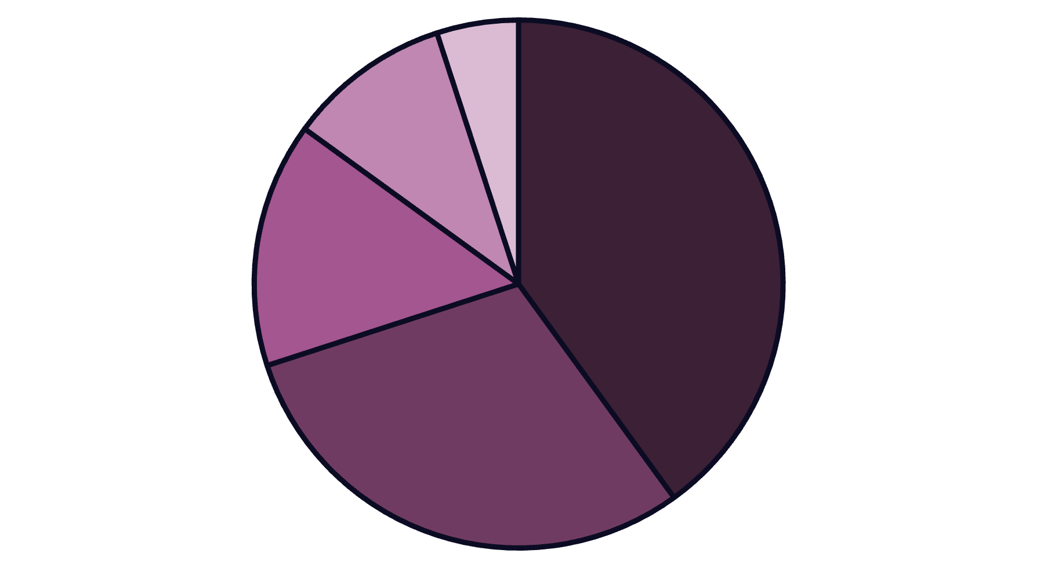
Ota-Onalar va Jamiyat Roli
Ta'lim sifatini oshirishda ota-onalar va jamiyatning roli beqiyosdir. Maktab, oila va jamiyat o'rtasidagi hamkorlik modeli o'quvchilarning muvaffaqiyatli ta'lim olishining muhim shartidir. Ota-onalar farzandlarining raqamli ko'nikmalarini rivojlantirishda faol ishtirok etishlari, ularni rag'batlantirish va qo'llab-quvvatlashlari lozim. Buning uchun ota-onalarning o'zlari ham zamonaviy texnologiyalardan xabardor bo'lishlari muhim.
Informatika o'qituvchilari ochiq darslar va master-klasslar orqali ota-onalar va jamiyat a'zolarini ham ta'lim jarayoniga jalb qilishlari mumkin. Bunday tadbirlar nafaqat o'quvchilarning yutuqlarini namoyish etish, balki ota-onalarga farzandlariga qanday yordam berish mumkinligini ko'rsatish imkonini beradi. Ba'zi maktablarda "Raqamli savodxonlik" kurslari ota-onalar uchun ham tashkil etilmoqda.
O'qituvchi
Ota-ona
Tengdoshlar
Jamiyat
O'z-o'zini o'qitish

Slide 16







O'qituvchilarni Doimiy Malaka Oshirish
Informatika o'qituvchilarining doimiy malaka oshirishi zamonaviy ta'lim tizimining ajralmas qismi hisoblanadi. Milliy va xalqaro treninglar orqali o'qituvchilar eng so'nggi texnologiyalar va o'qitish metodlari haqida bilim olishlari mumkin. O'zbekistonda Xalq ta'limi vazirligi va turli xalqaro tashkilotlar hamkorligida o'qituvchilar uchun muntazam ravishda malaka oshirish kurslari tashkil etilmoqda.
ICT sertifikatlar va grant dasturlari o'qituvchilarga xalqaro miqyosda tan olingan malakaga ega bo'lish imkonini beradi. Microsoft, Google, Oracle kabi kompaniyalar tomonidan beriladigan sertifikatlar o'qituvchilarning kasbiy o'sishiga yordam beradi. Bundan tashqari, Erasmus+, USAID, British Council kabi tashkilotlarning grant dasturlari o'qituvchilarga xorijiy mamlakatlar tajribasini o'rganish imkonini beradi.
Rasmiy malaka oshirish
1
Xalqaro sertifikatsiya
Har 3 yilda majburiy kurslar
IT kompaniyalar sertifikatlari
O'z-o'zini rivojlantirish
Hamkasblar bilan tajriba almashish
Onlayn kurslar va mustaqil o'rganish
Professional hamjamiyatlarda ishtirok

Slide 17
Mahalliy Yetakchi O'qituvchilar Misolida
Qashqadaryodagi informatika o'qituvchilari bugun butun respublika miqyosida o'z yutuqlari bilan tanilmoqda. Ular maktablarda zamonaviy ta'lim muhitini yaratish, innovatsion o'qitish usullarini joriy etish va o'quvchilarni xalqaro tanlovlarda yuqori natijalarga erishishga tayyorlash borasida ajoyib namuna bo'lib xizmat qilmoqdalar. Bu o'qituvchilar nafaqat yaxshi maosh, balki jamiyatda yuqori hurmatga ham sazovor bo'lmoqdalar.
Ustozlar sharafi va e'tirofi muhim ahamiyatga ega. O'zbekistonda so'nggi yillarda o'qituvchilik kasbining nufuzini oshirish bo'yicha qator islohotlar amalga oshirilmoqda. "Eng yaxshi informatika o'qituvchisi" kabi tanlovlar, davlat mukofotlari va unvonlari o'qituvchilarning mehnatini munosib baholash va ularni rag'batlantirishga qaratilgan. Bu esa yoshlarni o'qituvchilik kasbini tanlashga ilhomlantirmoqda.
Oliy ta'lim
Informatika o'qituvchisi boʻlish uchun oliy ma'lumot olish
2
Dastlabki tajriba
Maktabda ishlash va asosiy ko'nikmalarni shakllantirish
Malaka oshirish
Xalqaro sertifikatlar olish va maxsus kurslarni tamomtlash
Yuqori malakali mutaxassis
Yuqori maoshli mutaxassis darajasiga erishish
Tajriba almashish
Yosh o'qituvchilarga ustozlik qilish va tajriba ulashish

Slide 18
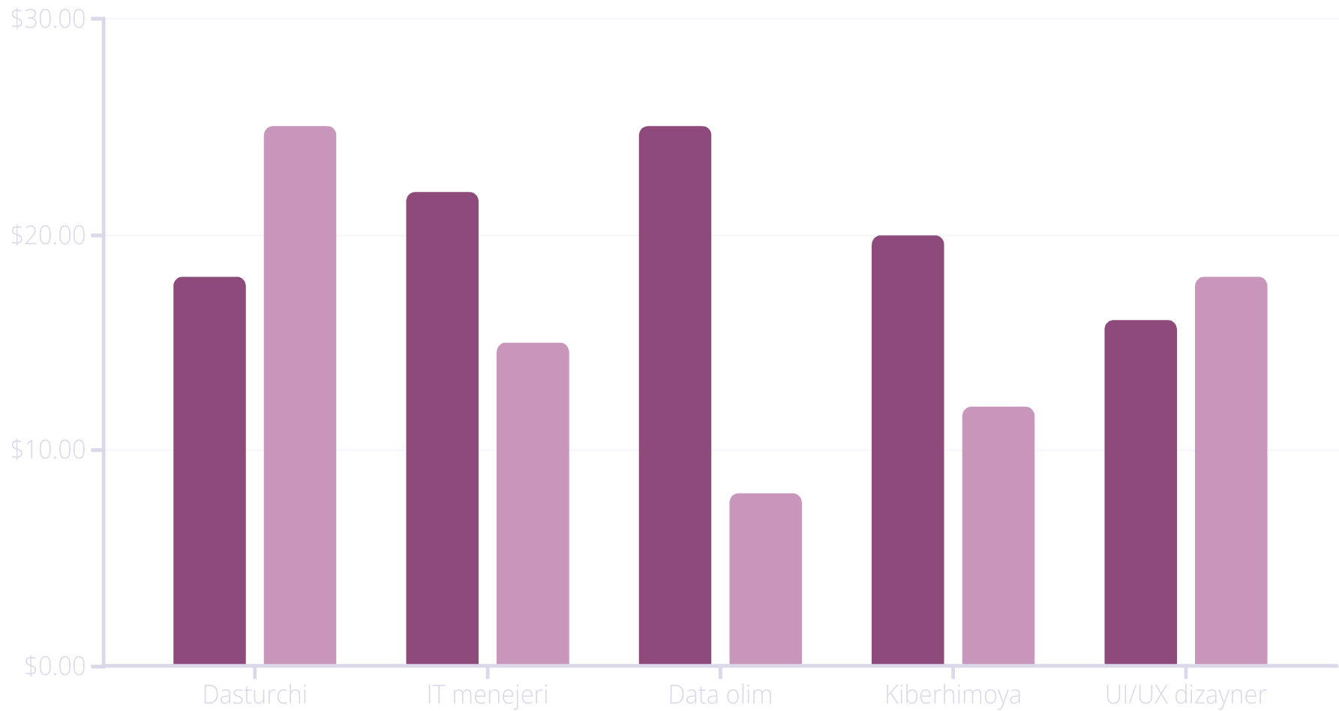
Kelajakdagi Kasbiy Yo'nalishlar
Informatika o'qituvchilari o'z o'quvchilarini kelajakning eng talab qilinadigan kasblariga tayyorlaydilar. Dasturchi, IT loyiha menejeri, raqamli tadbirkor - bular zamonaviy iqtisodiyotda yuqori talabga ega bo'lgan kasblardir. O'qituvchilar o'quvchilarga nafaqat texnik bilimlarni, balki bu sohalarda muvaffaqiyatga erishish uchun zarur bo'lgan ko'nikmalarni ham singdirishlari lozim.
Maktabdan universitetgacha uzviy rivojlanish modeli o'quvchilarning kasbiy yo'nalishini bosqichma-bosqich shakllantirishga yordam beradi. Boshlang'ich sinflardan boshlab, o'quvchilar umumiy kompyuter savodxonligini egallaydilar. O'rta sinflarda ular dasturlash asoslari va algoritmik fikrlashni o'rganadilar. Yuqori sinflarda esa, o'quvchilar o'zlarining qiziqishlari va iqtidorlariga mos ravishda chuqurlashtirilgan yo'nalishlarda bilim olishlari mumkin.
O'rtacha maosh (mln so'm)
Ish o'rinlari soni (ming)

Slide 19
Muammolar va Yechimlar
Informatika ta'limida bir qator muammolar mavjud bo'lib, ularni hal qilish kelajak o'qituvchilari oldida turgan dolzarb vazifalardan biridir. Texnik baza yetishmasligi, zamonaviy metodikalar kamchiligi va o'qituvchilar uchun yetarli motivatsiya bo'lmasligi asosiy muammolar sifatida qayd etiladi. Ko'pgina maktablarda kompyuterlar soni yetarli emas yoki eskirgan, internet tezligi past, o'qituvchilar uchun zamonaviy o'quv materiallari yetishmaydi.
Bu muammolarni hal qilish uchun davlat, xususiy sektor va xalqaro donorlar o'rtasidagi hamkorlik muhim ahamiyatga ega. Davlat tomonidan maktablarni zamonaviy kompyuter sinflari bilan jihozlash, internet tezligini oshirish va o'qituvchilar maoshini ko'tarish bo'yicha dasturlar amalga oshirilmoqda. Xususiy kompaniyalar ham maktablarga texnik yordam ko'rsatish, o'quv materiallari taqdim etish va o'qituvchilar uchun treninglar o'tkazish orqali o'z hissalarini qo'shmoqdalar.
Asosiy muammolar
Taklif etiladigan yechimlar
Zamonaviy kompyuter texnikasi yetishmasligi
Davlat dasturlari orqali maktablarni zamonaviy texnika bilan jihozlash
Internet tezligi va sifati pastligi
O'qituvchilar maoshini oshirish va rag'batlantirish tizimini yaratish
O'quv dasturlari va metodikalar eskirganligi
Xususiy IT kompaniyalar bilan hamkorlikni kuchaytirish
Malakali kadrlar yetishmasligi
Xalqaro tajribalarni o'rganish va joriy etish
O'qituvchilar uchun motivatsiya va rag'batlantirishning yetarli emasligi
O'qituvchilar uchun uzluksiz malaka oshirish tizimini yaratish

Slide 20
Xulosa va Ilhomlantiruvchi Chaqaruv
Informatika o'qituvchisi bugungi kunda kelajakning asosiy driveri sifatida tan olinmoqda. U nafaqat bilim beruvchi, balki yangi avlodni raqamli dunyoga tayyorlovchi, innovatsion fikrlash va muammolarni hal qilish ko'nikmalarini shakllantirishga yordam beruvchi shaxs hamdir. Zamonaviy o'qituvchi doimiy o'zgarishlar va yangilanishlarga tayyor bo'lishi, o'z bilimlarini muntazam ravishda boyitib borishi lozim.
Raqamli taraqqiyot sari intilish va uzluksiz rivojlanish har bir informatika o'qituvchisining hayot tarziga aylanishi kerak. Faqat shundagina u o'quvchilariga zamonaviy bilimlarni bera oladi va ularni kelajak kasblariga tayyorlay oladi. O'zbekiston ta'lim tizimidagi islohotlar, o'qituvchilar maoshining oshirilishi va ularning jamiyatdagi maqomining ko'tarilishi yangidan-yangi iqtidorli yoshlarni bu sohaga jalb qilishga yordam beradi.
1000+
14 mln
100%
Yuqori malakali o'qituvchilar
Yuqori maosh
Raqamli kelajak
O'zbekiston bo'ylab xalqaro sertifikatlarga ega bo'lgan informatika o'qituvchilari
Eng yuqori malakali informatika o'qituvchilarining oylik maoshi
Barcha kasblar uchun zarur bo'lgan raqamli ko'nikmalar

